Slide 1

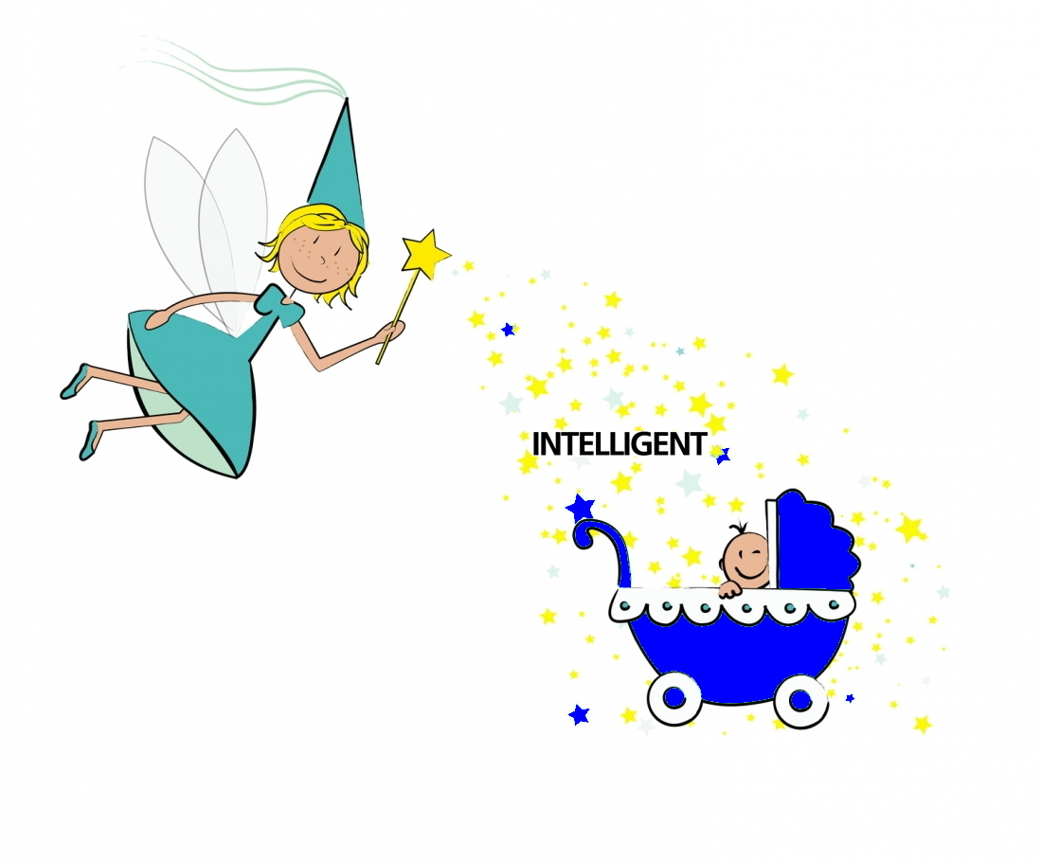




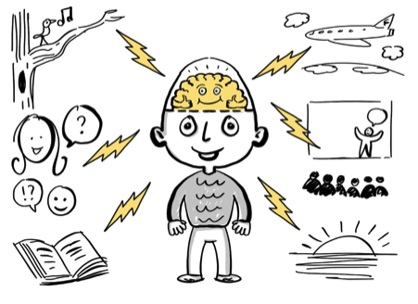
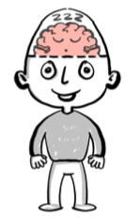
FAUX !
VRAI !
VRAI !
www.neurosup.fr
Notes:
Seule condition : être stimulé de manière fréquente et diversifiée

